Slide 1
3장 신경망 시작하기
<목차>
신경망 구조 (2장 정리)
케라스 간략 소개
딥러닝을 실행하기 위한 컴퓨터 셋팅
예제 실행
영화리뷰 긍정부정 분류
신문기사 토픽 분류
주택가격 예측

Slide 2
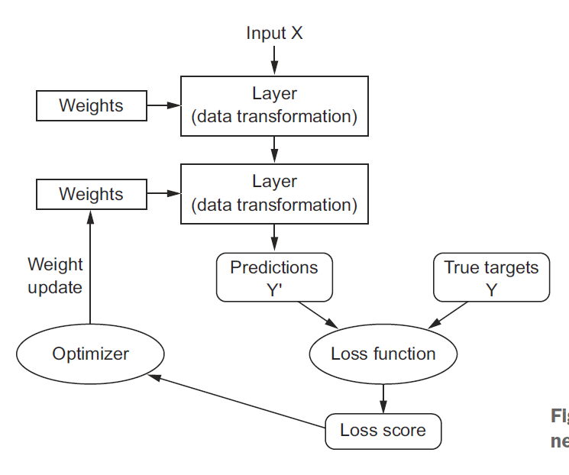
3.1 신경망의 구조
1

Slide 3
3.1 신경망의 구조
Dataset -> X(입력값), Y(타겟, 목표값)
X와 Y의 관계를 파악하는 것이 목적
Y= f(X)
Y= WX
Z= relu(W*X +B) -> Y= relu(W1*Z+B1)
Y= W*X
L= (f(X) – Y)^2 -> mean
mse, cross-entropy
Gradient descent
GD, SGD,
W1=W0- a* dL/dW
손실값이 최소화

Slide 4
3.1 신경망의 구조
3.1.1 층: 딥러닝의 구성단위
3.1.2 모델: 층의 네트워크
3.1.3 손실함수와 옵티마이저: 학습과정을 조절하는 열쇠

Slide 5
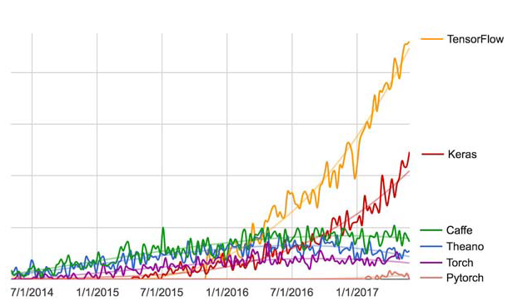
3.2 케라스 소개
케라스 -> 딥러닝 프레임워크
딥러닝 프레임워크에는 여러가지가 있다.
그림, 딥러닝 프레임워크에 대한 구글 웹 검색 트렌드
장점: 그 중 케라스는 사용하기 쉬운 API를 가지고 있어 딥러닝모델을 빠르게 구성할수있다.

Slide 6
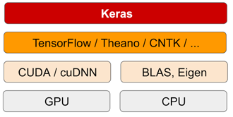
3.2 케라스 소개
3.2.1 케라스, 텐서플로, 씨아노, CNTK
딥러닝 소프트웨어와 하드웨어 스텍
케라스는 딥러닝 모델을 만들기 위한 ‘고수준’의 구성요소를 제공하는 라이브러리이다. 텐서조작이나 미분같은 저수준의 연산을 다루지 않는다.
케라스는 백엔드엔진에서 제공하는 최적화되고 특화된 텐서라이브러리를 사용
텐서플로우를 백엔드로 사용한다. 텐서플로우의 저수준텐서연산라이브러리를 이용한다는 말임.

Slide 7
3.2 케라스 소개
3.2.2 케라스 사용한 개발 : 빠르게 둘러보기
코드예시

Slide 8
3.3 딥러닝 컴퓨터 셋팅
3.3
(1) GPU를 사용하라.
고성능 GPU구입, AWS나 구글 클라우드 플랫폼 고려
(2) 윈도보다는 리눅스(우분투 사용하여 듀얼부트)
윈도를 권장하지 않는다. 문제가 발생할 가능성이 적다.
3.3.1
주피터 노트북은 딥러닝 실험, 예제코드를 위한 최적의 방법
3.3.2
케라스 시작하기: 두가지방법
AWS EC2 사용 (부록참고)
3.3.3
클라우드에서 딥러닝 작업을 수행했을 때 장단점
3.3.4
어떤 GPU 카드가 딥러닝에 최적일까?

Slide 9
3.3 딥러닝 컴퓨터 셋팅
- 직접 PC에 설치 (CPU버전)
아나콘다3 64비트 설치
설치과정에서 advanced option에서 첫째 path설정 체크할 것.
(2) pip와 conda 업데이트하기
python -m pip install --upgrade pip # pip 업그레이드 conda update –n base conda # conda 업데이트
(3) keras 패키지 설치
conda로 설치시
conda install keras
pip로 설치시
pip install --upgrade tensorflow
pip install keras

Slide 10
3.3 딥러닝 컴퓨터 셋팅
- 구글 코랩 사용방법
구글드라이브 -> 폴더생성-> 파일복사-> 마우스오른쪽클릭-> 더보기-> 연결할앱 더보기-> colaborator 설치 및 연결
->파일열기-> 런타임-> 런타임유형변경
하드웨어사양: https://zzsza.github.io/data/2018/08/30/google-colab/
실행: 시프트엔터 와 콘트롤엔터, 알트엔터 차이점있음.
마크다운 셀/ 코드 셀 전환: 콘트롤 m m, 콘트롤 m y
라인넘버: 콘트롤 m l
셀 생성/삭제: 콘트롤 M A, M B, /콘트롤 M D
도구-> 환경설정-> 들여쓰기 4
뭔가 하다 꼬이면 런타임 다시시작

Slide 11
3.4 영화리뷰 분류 (이진분류)
쥬피터 노트북 -> 코드 설명
추가실험 -> 하이퍼파라메타 조정(튜닝)
정리

Slide 12
3.5 뉴스기사 분류 (다중분류)
쥬피터 노트북 -> 코드 설명
추가실험
정리

Slide 13
3.6 주택가격 예측 (회귀문제)
쥬피터 노트북 -> 코드 설명
추가실험
정리

Slide 14
3.7 요약
벡터데이터를 사용하여 가장 일반적인 머신러닝인 이진분류, 다중분류, 스칼라 회귀작업을 다룰 수 있습니다.
보통 원본 데이터를 신경망에 주입하기 전에 전처리해야 합니다.
데이터에 범위가 다른 특성이 있다면 전처리 단계에서 각 특성을 독립적으로 스케일 조정해야 합니다.
훈련이 진행됨에 따라 신경망의 과대적합이 시작되고 새로운 데이터에 대해 나쁜 결과를 얻게 됩니다.
훈련 데이터가 많지 않으면 과대적합을 피하기 위해 1개 또는 2개의 은닉층을 가진 신경망을 사용합니다.
데이터가 많은 범주로 나뉘어 있을때 중간층이 너무 작으면 정보의 병목이 생길 수 있습니다.
회귀는 분류와 다른 손실함수와 평가지표를 사용합니다.
적은 데이터를 사용할 때는 K-겹 검증이 신뢰할 수 있는 모델평가를 도와줍니다.

Slide 15
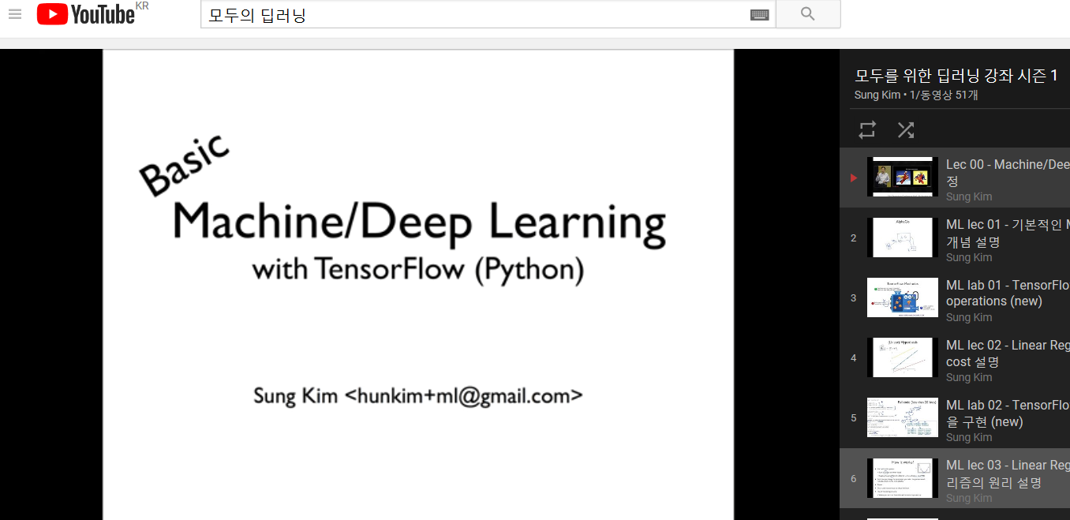
<참고> 기초
유튜브-> 모두의 딥러닝

Slide 16
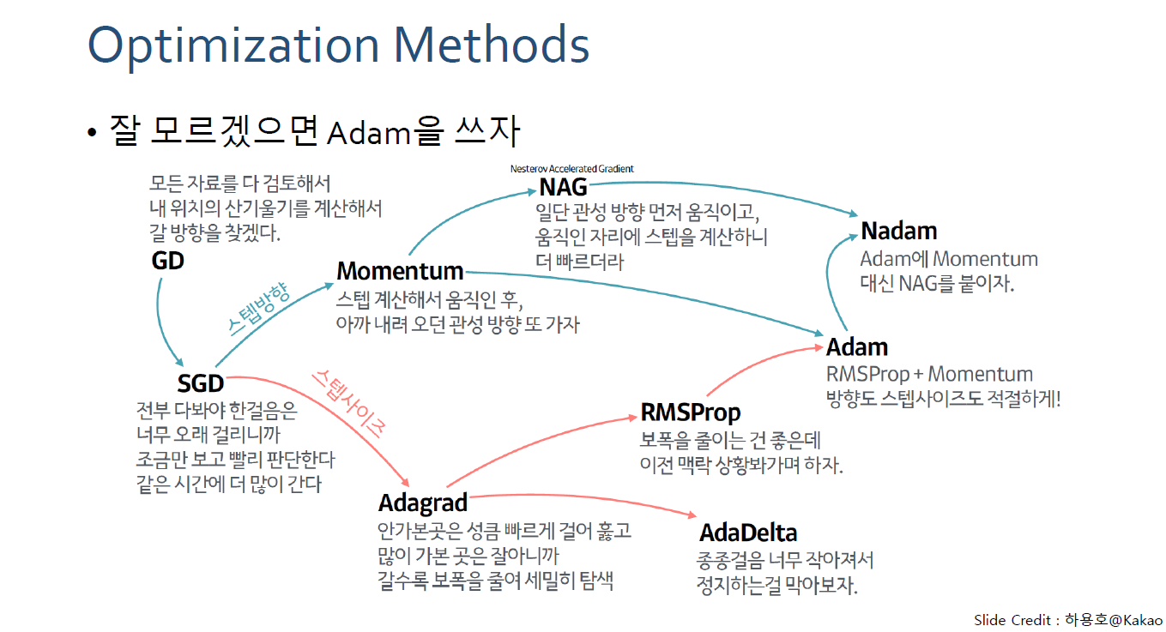
<참고>

